Slide 1

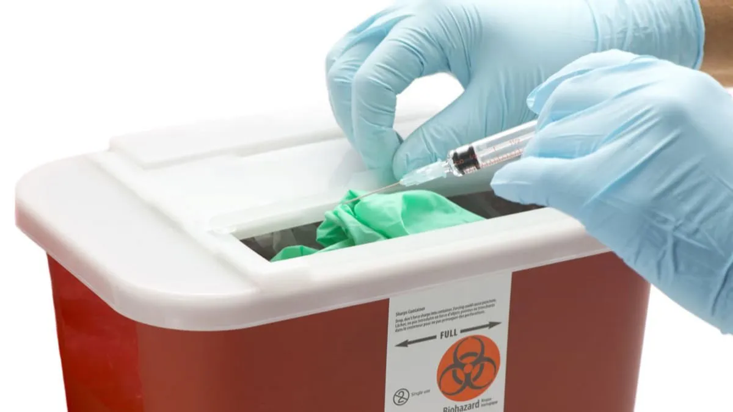
REGLAMENTO PARA EL MANEJO DE LOS DESECHOS PELIGROSOS GENERADOS EN LOS ESTABLECIMIENTOS DE SALUD
Universidad Católica de Honduras
“Nuestra Señora Reina de la Paz”
SALUD AMBIENTAL
Integrantes grupo numero 7
Katy Marlen García Valladares
Karen Waleska Matamoros Medina
Delmy Jaqueline Franco Hernández
Emerita Ortiz Pavón
Glenda Marina Ordoñez

Slide 2
DE LAS INFRACCIONES , SANCIONES Y PROCEDIMIENTOS Sección I Disposiciones generales
Articulo 91: El cierre temporal de un establecimiento podrá dictarse hasta por 30 días calendario, pero si hubieren desaparecido las causas que dieron lugar a la sanción, previa solicitud del propietario o representante del establecimiento, podrá la autoridad correspondiente resolver su reapertura antes del tiempo señalado, para lo cual deberá verificarse el cumplimiento de as correcciones o disposiciones señaladas

Slide 3
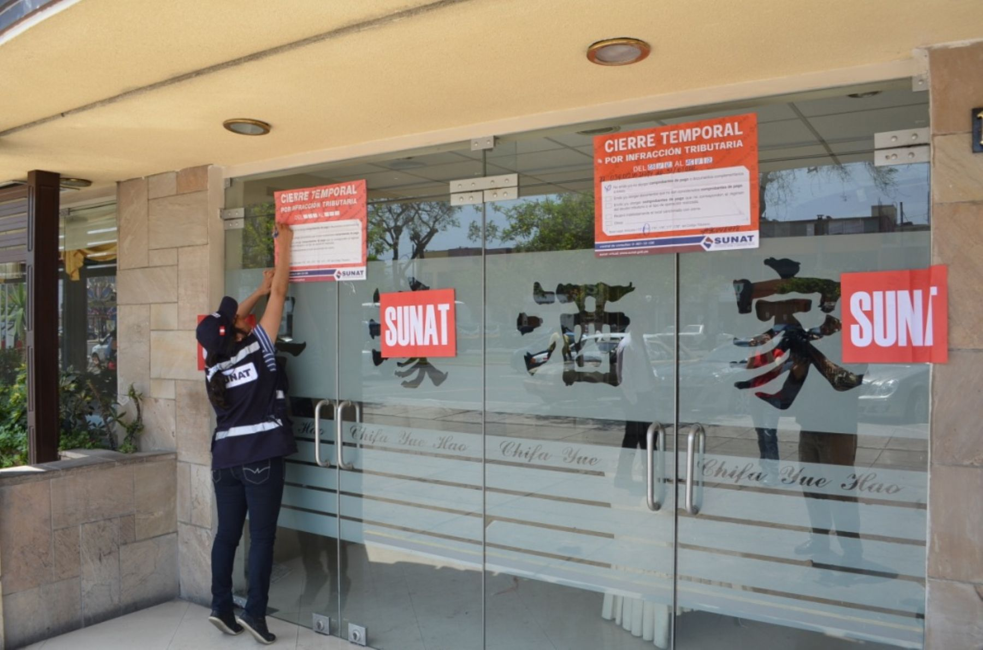
Articulo 92: Para proceder al cierre temporal o definitivo de un establecimiento que infrinjan disposiciones legales y reglamentarias, la autoridad de salud colocará carteles o cintas visibles con la Leyenda de: "Cerrado temporalmente por la autoridad sanitaria' o "Cerrado definitivamente por la autoridad sanitaria" y procederá a sellar o precintar cerraduras y otros con el fin de impedir que se continúe el riesgo a la salud.

Slide 4
Articulo 93: El Ministerio Público a través de la Dirección General de Fiscales, la Secretaria de Estado en el Despacho de Gobernación y Justicia a través de las Corporaciones Municipales, la Secretaria de Estado en el Despacho de Seguridad a través de la Dirección General de Policía y la Secretaria de Estado en el Despacho de Recursos Naturales y Ambiente, están obligados de conformidad al articulo 21 de la Ley de Procedimiento Administrativo, a coordinar con la autoridad sanitaria para el cumplimiento de las disposiciones contenidas en el presente Reglamento y el Código de Salud.

Slide 5
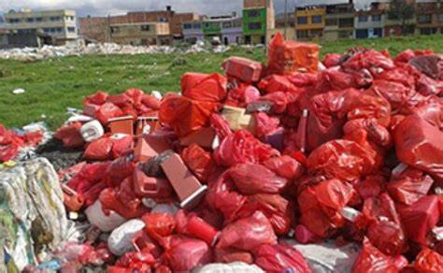
Articulo 94: Cuando la infracción a las disposiciones legales y reglamentarias se derive a riesgos para la salud de las personas o para el medio ambiente, las Regiones Departamentales lo comunicaran de inmediato a la Dirección General de Regulación Sanitaria y al público en general, para prevenir riesgos o daños mayores. Articulo 95: La aplicación de las sanciones administrativas de las cuales trata el Código de Salud y este Reglamento, no exime al infractor de la responsabilidad civil o penal a que haya lugar por el hecho sancionado.

Slide 6
Articulo 96: Cuando la infracción a las disposiciones reglamentarias resulte responsabilidad penal, las Regiones Departamentales lo comunicará a la Dirección General de Regulación Sanitaria, quien informará y certificará lo conducente para que la Secretaria General lo remita a la Procuraduría General de la Republica o Ministerio Publico según corresponda, a fin de que promuevan las acciones legales que en Derecho correspondan.
Articulo 97: La ruptura sin autorización o violación de les sellos o precintos a que se refiere el articulo 92, será motivo suficiente para que la autoridad sanitaria resuelva la imposición de multas hasta por CINCUENTA MIL LEMPIRAS(Lps.50,000.00) y en caso de reincidencia podrá aplicarse la cancelación de la Licencia Sanitaria y cierre definitivo del establecimiento; sin perjuicio de la acción civil o penal que corresponda.

Slide 7
Articulo 98: Para efectos de la aplicación de las sanciones que éste reglamento establece se consideran representantes de los establecimientos de salud a todos aquellos que ostenten los cargos a nivel superior de: Presidentes, Gerentes Generales, Directores Generales u otra nominación equivalente
Articulo 99: Para determinar y constatar las infracciones a las disposiciones legales y reglamentarias, la Dirección General de Regulación Sanitaria y las Regiones Departamentales podrán hacer uso de las siguientes diligencias: Inspecciones, Declaración de Testificales, Documentos, otras que considere convenientes y aceptadas por la ley

Slide 8
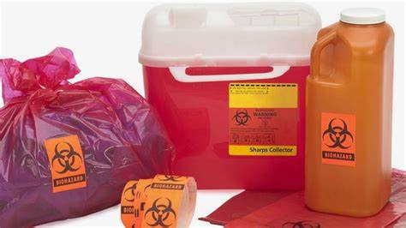

Articulo100: Todos los servicios de salud existentes antes de la publicación de este reglamento. deben cumplir con lo dispuesto en un plazo no mayor de 365 días calendario.

Slide 9
SECCIÓN II
DE LAS INFRACCIONES Y SANCIONES
Articulo 101: De acuerdo a la trascendencia de las infracciones en el Manejo de los Desechos Peligrosos Generados en los Establecimientos de Salud, las faltas se clasifican en:
I- Leves.|
II- Menos Graves.
Ill- Graves.
Articulo 102: Se consideran Faltas Leves la infracción a lo establecido en los artículos 10. 11.21, 30. A3. 38, 42,43, 44,54, 58,59,67, 78 y 79 del presente reglamento y se sancionara de la siguiente forma:

Slide 10
Amonestación escrita y multa que oscilara entre Lps. 20,00 a 5,000,00 si es por primera vez
Multa que oscilara entre Lps. 5,001,00 a 10,000.00, si es por segunda vez:
Multa que oscilara entre Lps.10,001.00 a 20,000,00, si es por tercera vez.
Las posteriores reincidencias comprendidas en el término de seis (6) meses se calificaran como faltas Menos Graves y se sancionaran de conformidad al articulo que sigue

Slide 11
Articulo No, 103: Se consideran Faltas Menos Graves a la infracción a lo establecido en los artículos 12,13,14,15,16,17,18, 19, 20, 25. 26, 27, 31, 37. 39, 40, 46,48, 49, 50,51,52.53, 56, 57, 63, 66, 68, 69, 70, 71, 72, 74, 75, 76,77,80 y al del presente reglamento y se sancionarán de la siguiente forma:
Multa que oscilará entre Lps. 15,000.00 a Lps.20,000.00 por primera vez
Multa que oscilará entre Lps. 20,001,00 a Lps. 25,000.00 si es por segunda vez
Multa que oscilara entre Lps. 25,001.00 a Lps, 30,000.00 si es por tercera vez.
Las posteriores re-incidencias comprendidas dentro del término de nueve (9) meses se calificaran come faltas Graves y se sancionaran de conformidad al articulo que sigue

Slide 12
Articulo 104: Se consideran Faltas Graves a la infracción a lo establecido en los artículos 22, 23, 24, 28 y 65 del presente reglamento y se sancionarán de la siguiente forma:
a ) Multa que oscilará entre Lps. 30,001.00 a Lps,35,000,00 aparejada de suspensión de la Licencia sanitaria y cierre temporal del establecimiento si es por primera vez
b) Multa que oscilara entre Lps. 35,001,00 a Lps. 40,000.00,eparejada de suspensión de la Licencia Sanitaria y cierre temporal si es por segunda vez
c ) Multa que oscilara entre Lps,40,001 00 a Lps, 45,000.00 aparejada de suspensión de la Licencia Sanitaria y cierre temporal del establecimiento si es por tercera vez

Slide 13
d) La reincidencia de toda falta Grave cometida durante el termino de doce (l2) meses, posterior a la aplicación de las sanciones comprendidas en el literal "e" del presente articulo, tendrá como sanción la multa que oscilara entre Lps. 45,001.00 a Lps. 50,000,00, aparejada de la Cancelación de la Licencia Sanitaria y cierre definitivo del establecimiento.
SECCION IlI
DEL PROCEDIMIENTO PARA APLICAR SANCIONES
Articulo 105; El procedimiento se inicia con el acta e informe presentado por el Inspector en el cual se consigna los indicios de la infracción encontrados que será presentada por el responsable dentro de las 24 horas después de hecha la inspección

Slide 14


